Slide 1
第十届四川省 大学生程序设计竞赛
题解

Slide 2
Problem A. Angel Beats
用最少次数让单独某一位翻转的方法是唯一的。逆着递推即可。
开一个bitset 数组B，其中Bi 记录让单独某一位i 翻转所需要操作的位置的集。
• i > n,Bi = ϕ
• 1 ≤ i ≤ n,Bi = {i} ⊕ B2i ⊕ B3i ⊕ · · · ⊕ B⌊ n/i⌋×i

Slide 3


Problem A. Angel Beats
Sumi = B$1$ ⊕ B2 ⊕ · · ·Bi
则每次翻转原串的区间[l, r]，需要操作的位置集合S 就会变成S ⊕ Suml−1 ⊕ Sumr。
故每次询问的答案就是S 中1 的个数。
单组数据时间复杂度：

Slide 4
B - Beyond the Boundry
经典的“判断一个字符串是不是另外一个字符串的子序列”问题，贪心地进行匹配就可以了。
因为数据范围很小所以可能有更暴力的做法也可以过。
注意题面中不是按照字典顺序给出的每个人的名字。
单组数据时间复杂度：O(|s|)。

Slide 5
C - Clannad
做法一
取K =√n，然后分情况处a理ti：
• 对于长度< K 的串ti，把它倒序加进Trie 树里
• 对于长度≥ K 的串ti，跑一遍KMP 并记录s 中与ti 匹配的位置
然后设Dpi 为第i 个前缀的拆分方法，转移的时候就也是分上面两种情况转移，每次转移的复杂度就是O(√na)。注意去重。
单组数据时间复杂度：O(n√n)。

Slide 6
C - Clannad
做法二
给ti 建AC 自动机，并给每一个串的结束节点打个标记，再给每个节点u 记录一下最近的有标记的祖先节点lastu。
那么Dpi 在转移的时候就从当前在AC 自动机上走到的节点u 沿着lastfail(u) 不断往上跳a就好，
每次转移也是O(√n) 的，只不过常数会小一些。
单组数据时间复杂度：O(n√n)。

Slide 7
D - Darling in the Franxx
以1 为根考虑这个问题。考虑每一对驾驶员：
1. 如果两个点不是祖先- 子孙的关系，那么可行的队长是两个点的子树的并集
2. 否则可行的队长是两点中子孙节点的子树，和祖先节点为根的子树以外的所有点
对于这两种情况，可行的点在树的DFS 序上对应最多三段区间，于是在DFS 序上做差分即可。
单组数据时间复杂度：O(n + m)。

Slide 8
E - Ever17
判断两个日期是否合法，如果合法计算与2000 年1 月1 日的天数差，再求差即可。
注意如果两个日期相同，则视为只有一种可能的日期并将其输出，而不是输出0。
单组数据时间复杂度：O(1)。

Slide 9
F - Fullmetal Alchemist
排序加链表的做法就不赘述了，下面介绍两个其他的做法。
做法一
对于每个区间，需要找到排在当中的那两个数，即k/2大的和第k/2 + 1 大的。
首先把数字从大到小排序，并依次加入。
设Fj 表示前j 个数中已加入的数的个数，那么每次将一个数字Ai 加入时，将满足j ≥ i 的Fj 都加一，并找到所有满足0 ≤ k < j, 2 × (Fj − Fk) = j − k 的k，那么Ai 就是[k + 1, j] 中第k/2大的。

Slide 10
将2 × (Fj − Fk) = j − k 展开变成2 × Fj − j = 2 × Fk − k，所以可以把k 按照2 × Fk − k 归为一组，这样可以把复杂度控制在均摊O(n^2)。
区间第k/2 + 1 大的数字也可以用类似的方法求出。
处理出每个偶长度区间的两个中位数后，ansi;j 就能从ansi;j−2 推出，其中ansi;j 就是区间[i, j]的权值。
单组数据时间复杂度：O(n^2)。

Slide 11
做法二
首先把所有数字从小到大排序，那么每个数字Ai 都有一个排名，记为Ranki，相同的数字按下标排序。
枚举每一个数字Ai，把Rank 大于等于Ranki 的数字Aj 的标记sj 记为1，再记Tj = Aj，类似地，小于Ranki 的数字Ak 的标记sk 记为−1，此外也令Tk = −Ak。
那么如果一个区间[l, r] 的标记和为0，则说明该区间长度为偶数，且权值即为Tl +Tl+1 +· · ·+Tr。
单组数据时间复杂度：O(n2)。

Slide 12
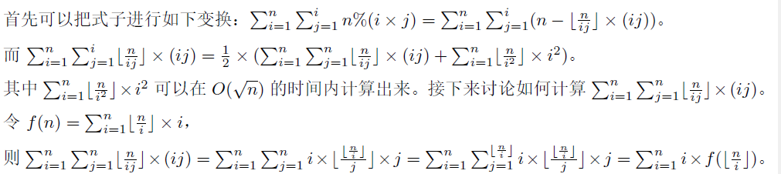
G - Grisaia

Slide 13
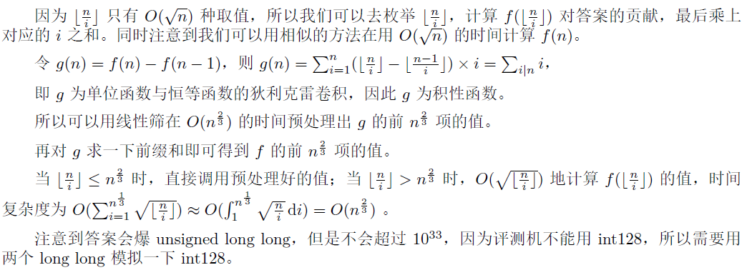

Slide 14
H - Harmony
因为当a, b > 0, gcd(a, b) ≤ min(a, b)，所以答案的上界就是x+y +gcd(x, y)。此时只要令自己的能
力值是lcm(x, y) 的倍数就可以取到该上界。
综上，ans = x + y + gcd(x, y)。
单组数据时间复杂度：O(log x)。

Slide 15
I - Island
随便选一个点当根，dfs 算出来每个子树的权值之和，枚举Rinne（凛音）的所在结点u，注意到删
去以u 为根的子树后剩下的连通块的权值之和为总权值减去以u 为根的子树的权值之和，就可以利用
dfs 得到的信息计算站在u 时的代价了。
单组数据时间复杂度：O(n)。

Slide 16
J - JoJo’s Bizarre Adventure
假定已经通过x1, x2, · · · , xi 得到了a1a2 · · · am，且第xi+1 个和不能由ai +aj , i < j ≤ m 表示（或者之前有若干个与xi+1 相等的x 已经耗尽了a 的组合），那么xi+1 一定是am+1。
所以答案an 被确定下来的时刻，注意n = 1 时的情况。
单组数据时间复杂度：O(n2 log n);

Slide 17

K - Kanon
做法一
设fi;j 表示只使用询问i ∼ n，且时间不超过j 最多可以确定的数字。那么现在考虑如何求fi;j。
对于第i 个询问，一定是询问一个数v，先考虑如果回答是满足x ≤ v，那么现在就到了只能使用询问i + 1 ∼ n，剩余时间j − ai，即v 有效的最大值为fi+1;j−ai。
再考虑如果回答是x > v，那么就到了只能使用询问i + 1 ∼ n，剩余时间为j − ai − bi，那么此时能够确定的最多数为fi+1;j−ai−bi。
综上可得转移方程为
边界情况按照定义补全一下。答案为f1;V 。
单组数据时间复杂度：O(nV )。

Slide 18
做法二
这个做法需要一定决策树的基础。考虑样例所对应的决策树：

Slide 19


可以得知答案就是这个二叉带权决策树叶子节点的个数，其中每个节点到根节点的边权和不超过题目给定的V 。
由于保证a, b ≥ 0，所以可以有以下做法：s
记Dp[i][j] 等于深度为i，到根节点边权为j 的节点个数，那么第i 层对答案的贡献为：
• 当i < n 时，贡献为 因为这些节点无法再向下拓展，就是叶子节点了。
• 当i = n 时，贡献为 ，因为最多询问n 次，所以第n 层的所有节点都是叶子节点。
转移的话，就是
，如果越界则值为0。
单组数据时间复杂度：O(nV )。

